Slide 1

Кодирование звуковой информации
Атякшев С.А.
Колбанов Д.О.
Самара 2024

Slide 2
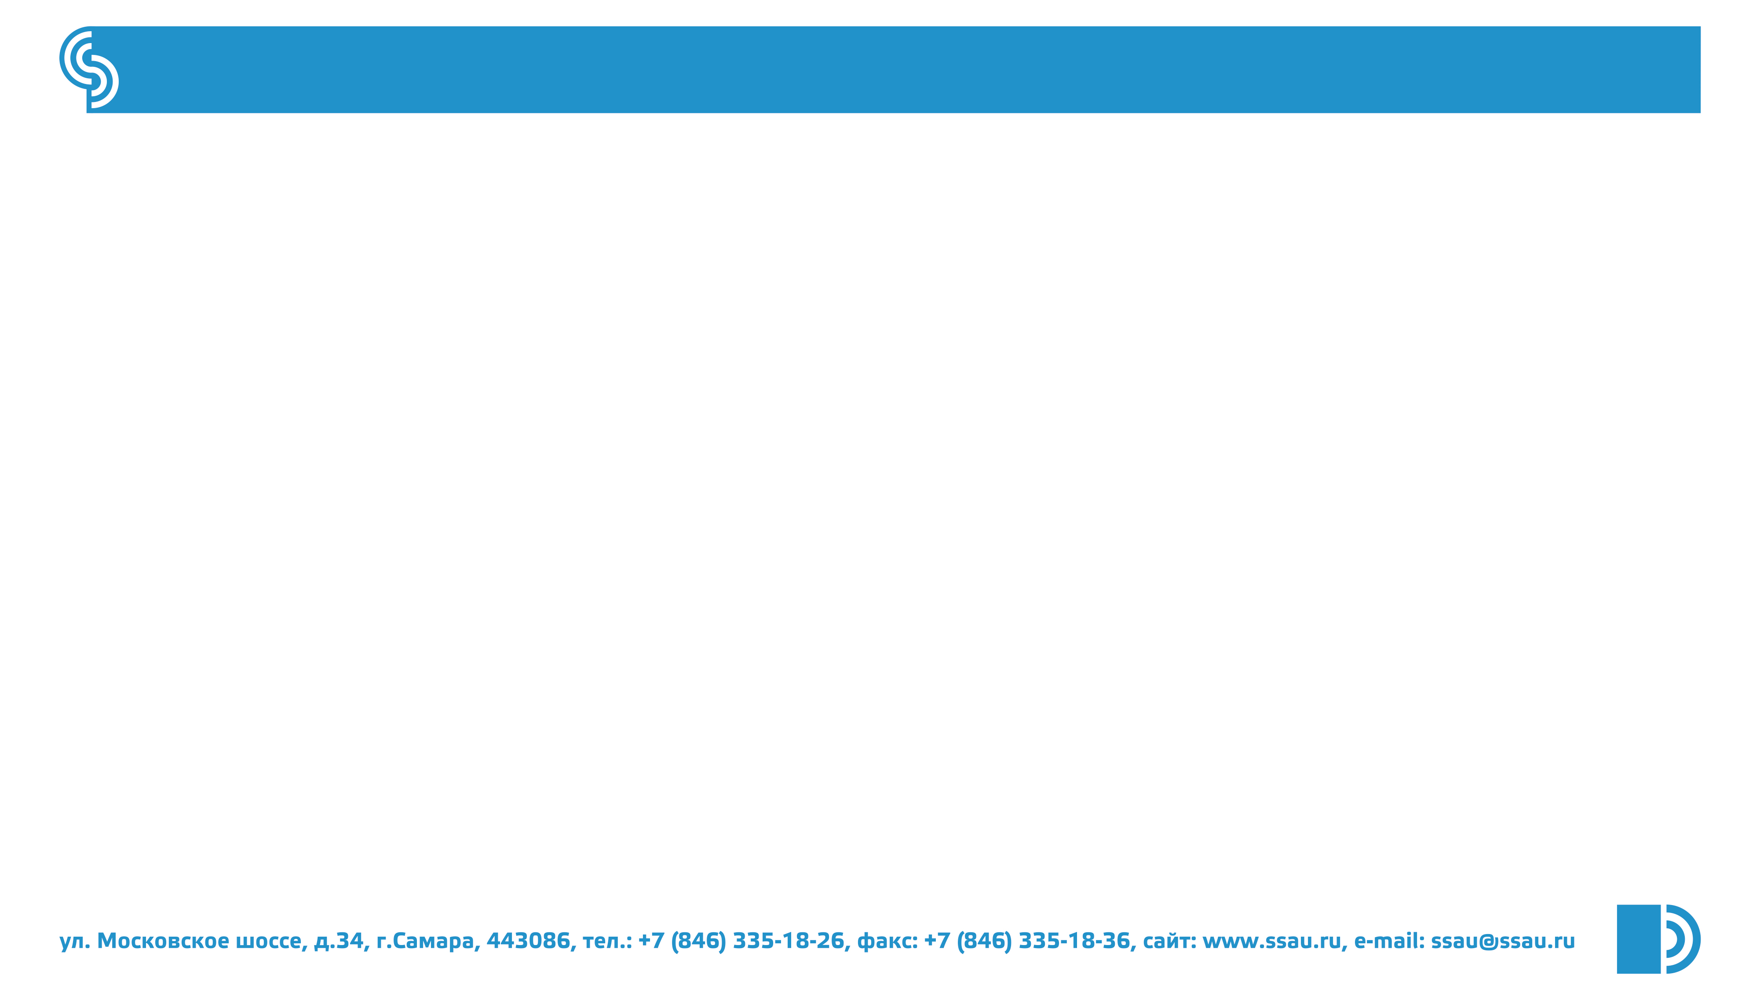
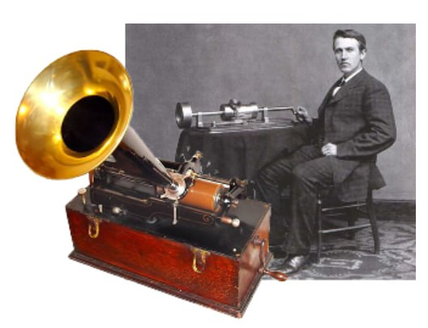
История звукозаписывающей техники.
В конце XIX века Томас Эдисон создал фонограф - первый в истории прибор, позволяющий записывать и воспроизводить звук, что положило начало развитию звуковой техники.
2

Slide 3
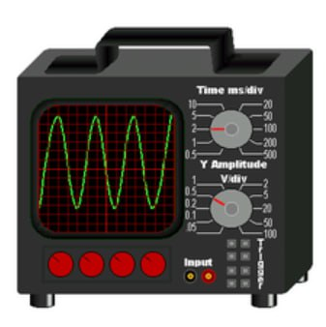
Аналоговое представление звука
До появления цифровых технологий, звукозапись и передача звука осуществлялись с помощью аналоговых устройств, где звуковой сигнал непрерывно преобразовывался в электрический и обратно, используя физические носители, такие как грампластинки и магнитные ленты.
3

Slide 4
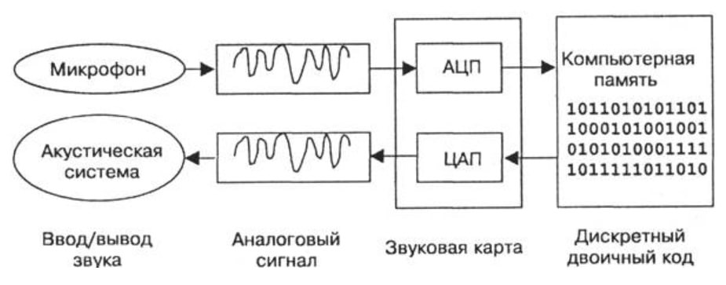
Принцип работы
Микрофон используется для ввода звука в компьютер. Непрерывные электрические колебания, идущие от микрофона, преобразуются в числовую последовательность. Эту работу выполняет устройство, подключаемое к компьютеру, которое называется аудиоадаптером, или звуковой картой. Воспроизведение звука, записанного в компьютерную память, также происходит с помощью аудиоадаптера, преобразующего оцифрованный звук в аналоговый электрический сигнал звуковой частоты, поступающий на акустические колонки или стереонаушники. Из сказанного следует, что звуковая карта совмещает в себе функции ЦАП и АЦП.
4

Slide 5
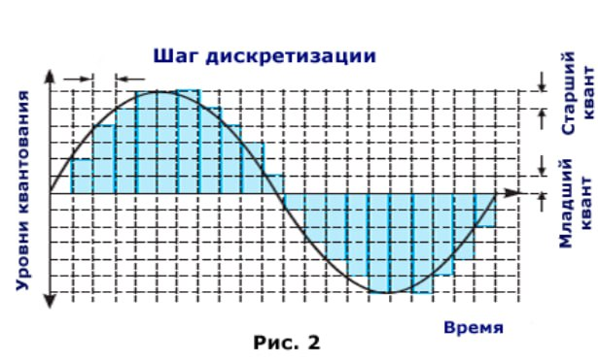
Способы кодирования звуковой информации. Метод FM
Звук, преобразуемый в цифровую форму для обработки компьютером, подвергается временной дискретизации, разбивая его на короткие интервалы, и квантованию, разделяя амплитуду на дискретные уровни, глубина кодирования которых определяет количество уровней квантования, рассчитываемое по формуле N = 2^i, где N - количество уровней, а i - глубина кодирования в битах.
5

Slide 6
Связь частоты дискретизации и глубины кодирования с качеством звука
Более точное цифровое представление звукового сигнала достигается увеличением частоты дискретизации и глубины кодирования, что увеличивает размер файла, но позволяет более точно восстановить исходный сигнал, а информационный объем файла рассчитывается по формуле
I = i • ν • t • k
где i - глубина кодирования, ν - частота дискретизации, t - время звучания, k - коэффициент качества звука.
6

Slide 7
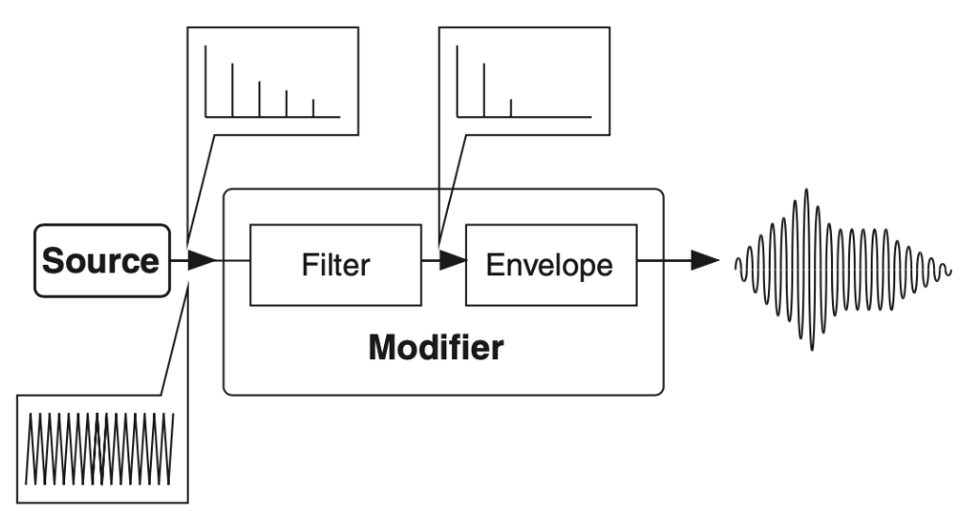
Способы кодирования звуковой информации. Метод Wave Table
Wave-Table синтез использует заранее записанные звуки (сэмплы) для создания высококачественного звука, имитирующего реальные инструменты.
7

Slide 8

Формат MP3
MP3 - формат файла для хранения аудио-информации. Один из наиболее распространенных форматов цифрового кодирования звуковой информации.
MP3 формат популярен благодаря своей способности сжимать аудиофайлы без значительной потери качества. Это позволяет хранить и передавать большое количество музыки с минимальными затратами на хранение и передачу данных.
8

Slide 9
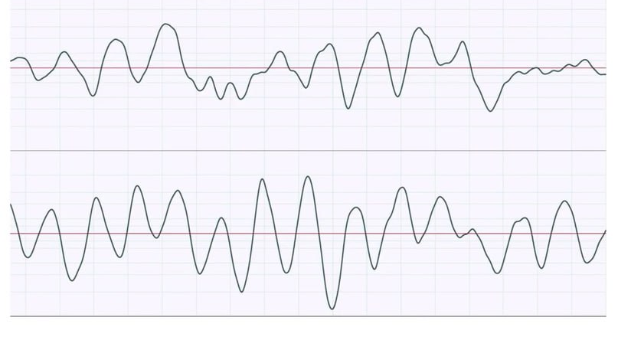
Представление композиции Бетховена «К Элизе» в виде волны
9

Slide 10
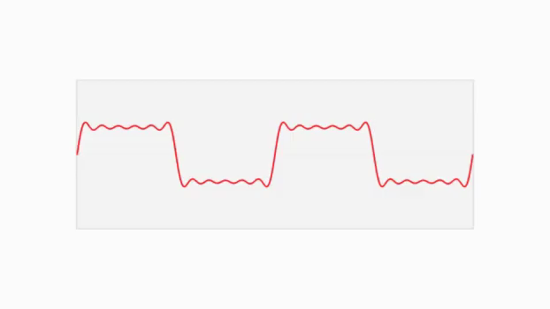
Преобразование Фурье
10

Slide 11
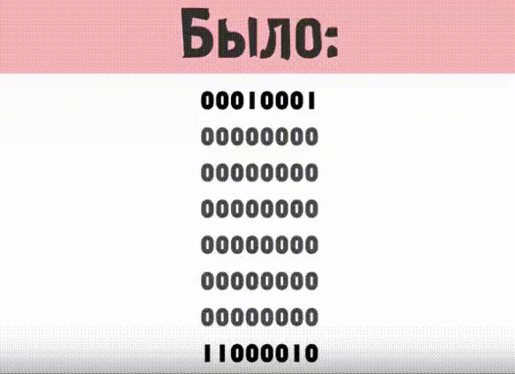
Приёмы, используемые при кодировании
Обрезка высоких частот
Эффект маскировки
Стерео
Алгоритм Хаффмана
11

Slide 12

БЛАГОДАРИМ
ЗА ВНИМАНИЕ

